Slide 1
SANTE ET SECURITE AU TRAVAIL
UNIVERSITE PARIS XIII SORBONNE PARIS NORD
INSTITUT GALILLEE
Vincent LEFEBVRE

Slide 2
TITRE II: DIVERSES NOTIONS EN MATIERE DE PREVENTIONDES RISQUES PROFESSONNELS

Slide 3

Qu’est ce que le danger ?

Slide 4
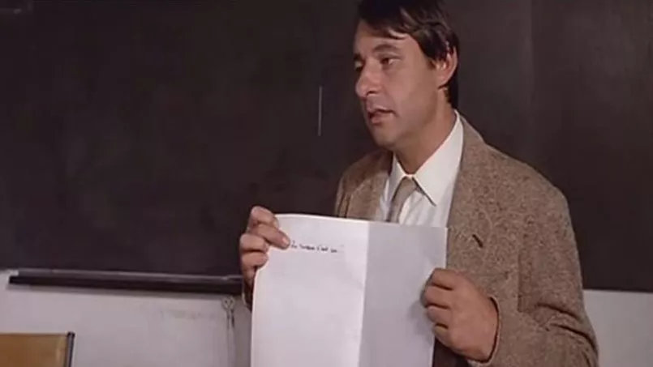
Qu’est-ce que le risque?

Slide 5
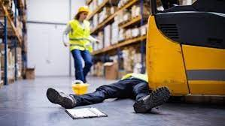

Les effets
L’EFFET IMMEDIAT
L’EFFET DIFFERE

Slide 6
Taux de fréquence des accidents avec arrêts
Taux de fréquence (TF) = (nb des accidents en premier règlement/heures travaillées) x 1 000 000
Taux de gravité
Taux de gravité (TG) = (nb des journées perdues par incapacité temporaire/heures travaillées) x 1 000

Slide 7
De quoi parle-t’on?
La pénibilité
Le bien-être au travail
La qualité de vie au travail
Les RPS

Slide 8
Fin du Titre II

